Slide 1
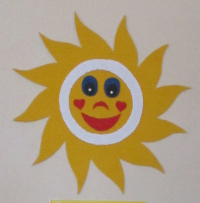
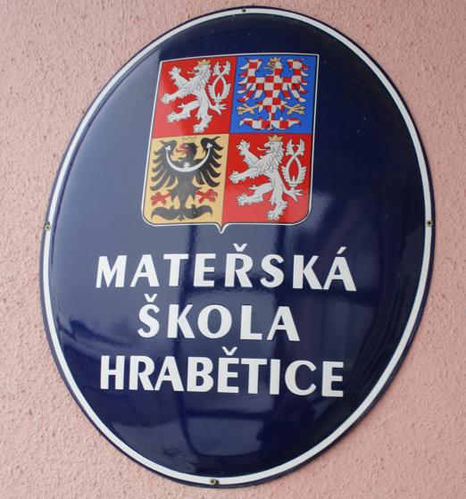
Základní škola a Mateřská škola, Hrabětice, příspěvková organizace

Slide 2
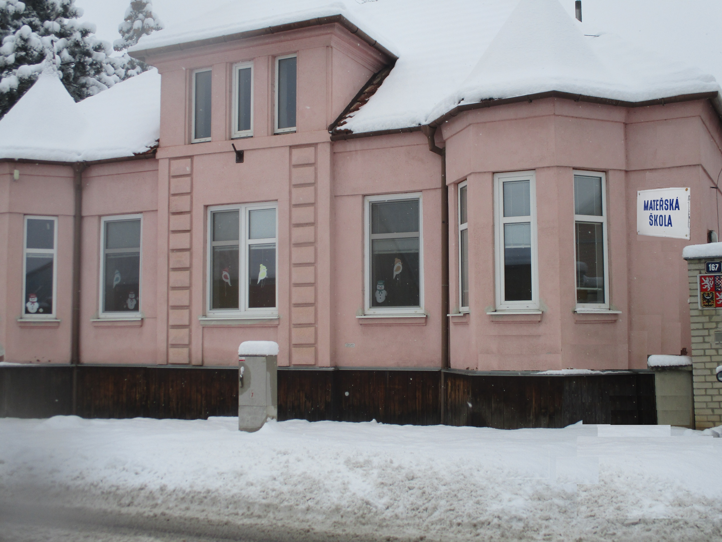
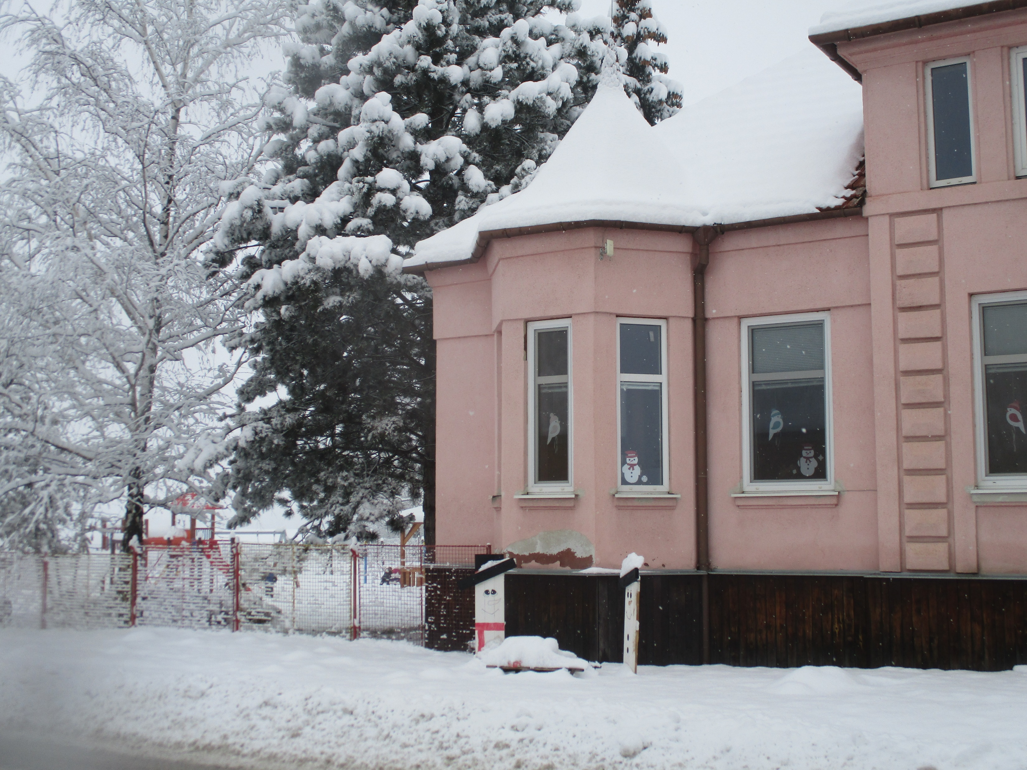
Mateřská škola Hrabětice je dvoutřídní škola s celodenním provozem, a to od 6:30 do 16:00 hodin, s kapacitou 40 dětí, ve věku 3-7 let.
Prostory mateřské školy jsou umístěny v bývalém rodinném domku s přístavbou, umístěném na kraji vesnice, obklopené rozlehlou zahradou, využívanou pro hry a pobyt dětí venku.

Slide 3
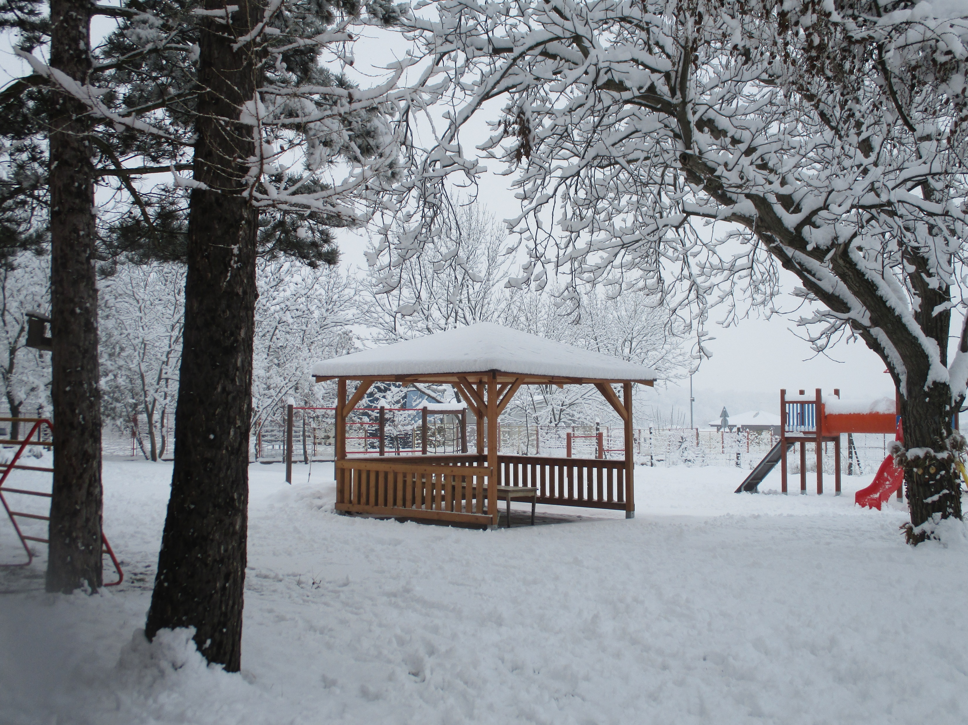

Slide 4
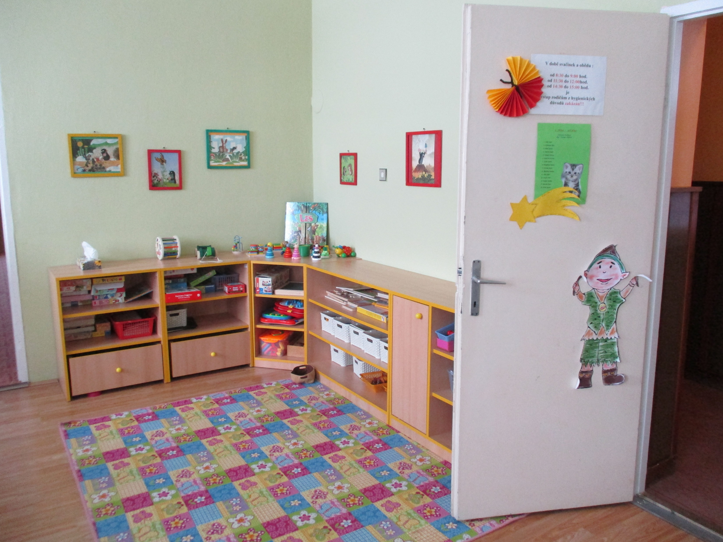
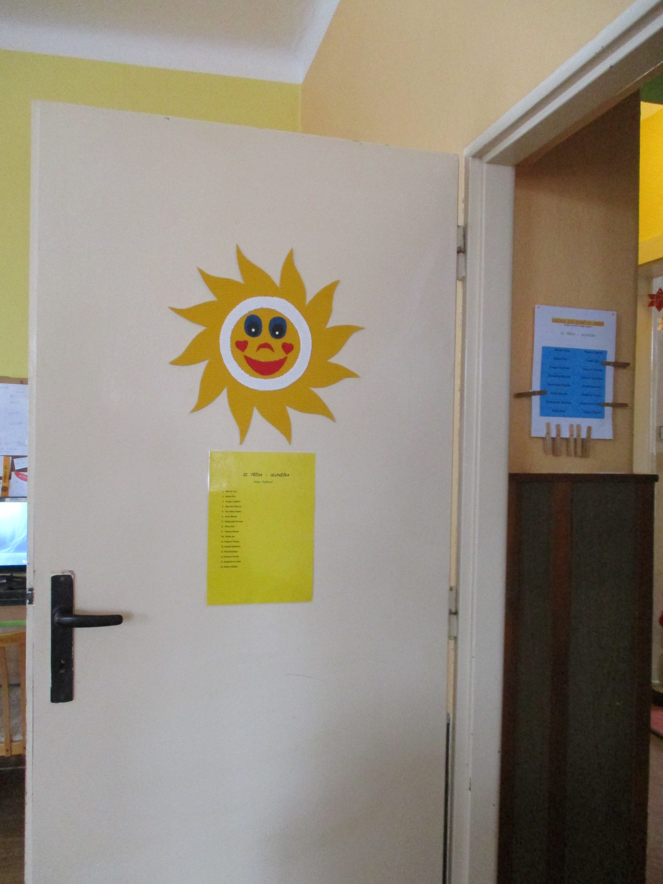
O děti se starají 3 plně kvalifikované pedagogické pracovnice a 2 provozní pracovnice
Děti jsou podle věku rozděleny do dvou tříd, mladší Koťátka a starší Sluníčka, obě třídy spolu vzájemně spolupracují
Vzhledem k tomu, že jsme na letošní rok přijali děti mladší 3 let, musela být mateřská škola částečně přizpůsobena jejich pobytu a prostory uspořádány tak, aby odpovídaly možnostem dětí a jejich dovednostem

Slide 5
Neustále se snažíme zlepšovat prostředí naší mateřské školy, a to vybavením novým nábytkem, nákupem nových hraček i estetickou výzdobou školy
Záměrem naší mateřské školy je individuální rozvoj osobnosti každého dítěte po stránce fyzické, psychické a sociální a vedení dítěte tak, aby na konci předškolního období bylo jedinečnou a relativně samostatnou osobností, schopnou zvládnout pokud možno aktivně a s osobním uspokojením takové nároky života, které jsou na ně běžně kladeny (zejména v prostředí jemu blízkém tj. v prostředí rodiny a školy) a zároveň ty, které ho v budoucnu nevyhnutelně očekávají.

Slide 6
Mateřskou školu považujeme za místo, kde by se měly děti učit se vzájemně respektovat, spolupracovat a přátelit. Snažíme se o vytvoření velké rodiny, kde je dán dostatečný prostor pro individuální péči. Usilujeme, aby každý, kdo k nám přijde, pocítil lásku, přátelství, radost a důvěru, aby se u nás líbilo nejen dětem, ale i jejich rodičům. Chceme, aby si z pobytu v naší škole děti odnesly základ opravdové lidskosti a pochopení ve vztahu k ostatním lidem i ke světu.
Všichni společně naplňujeme motto "Co človíček, to osobnost".

Slide 7
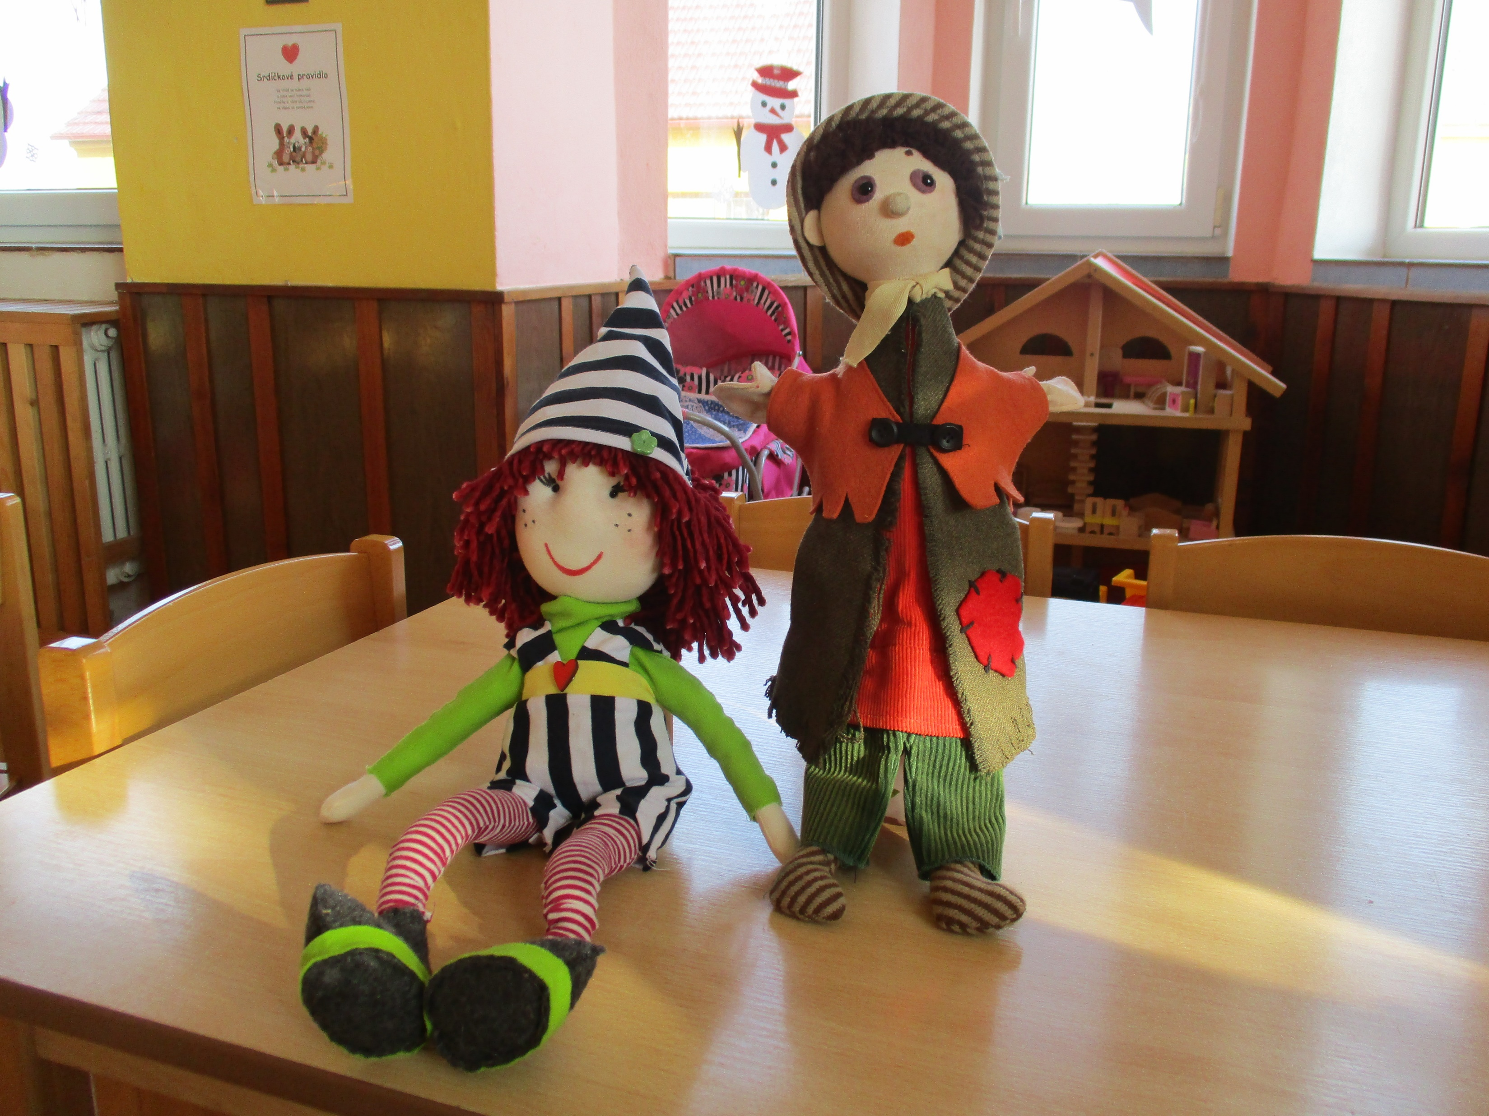
Co nabízíme?
Výchovně vzdělávací program s názvem
„Se skřítkem do světa poznání“
nabízí poznávat přírodu a svět kolem nás
Dva malí skřítkové František a Františka, kteří nás provází veškerým děním v mateřské školy během celého dne, podněcují děti k radosti z učení a k získávání nových zkušeností a dovedností
Takřka rodinné prostředí pro Vaše děti – výhoda většího prostoru a menšího počtu dětí
Dětem se můžeme individuálně věnovat

Slide 8
Neustále dbáme na bezpečnost a pohodu dětí při všech činnostech
Podchytíme v dětech to nejlepší, umíme to využít a prezentovat
Preventivní logopedickou péči
Umožňujeme rodičům zapojit se do výchovně vzdělávacího procesu a shlédnout činnosti dětí během celého dne
Pořádek a čistotu v celé mateřské škole
Kvalitní stravování z vlastní školní kuchyně
Plánujeme a podnikáme spoustu zajímavých akcí, např.:

Slide 9
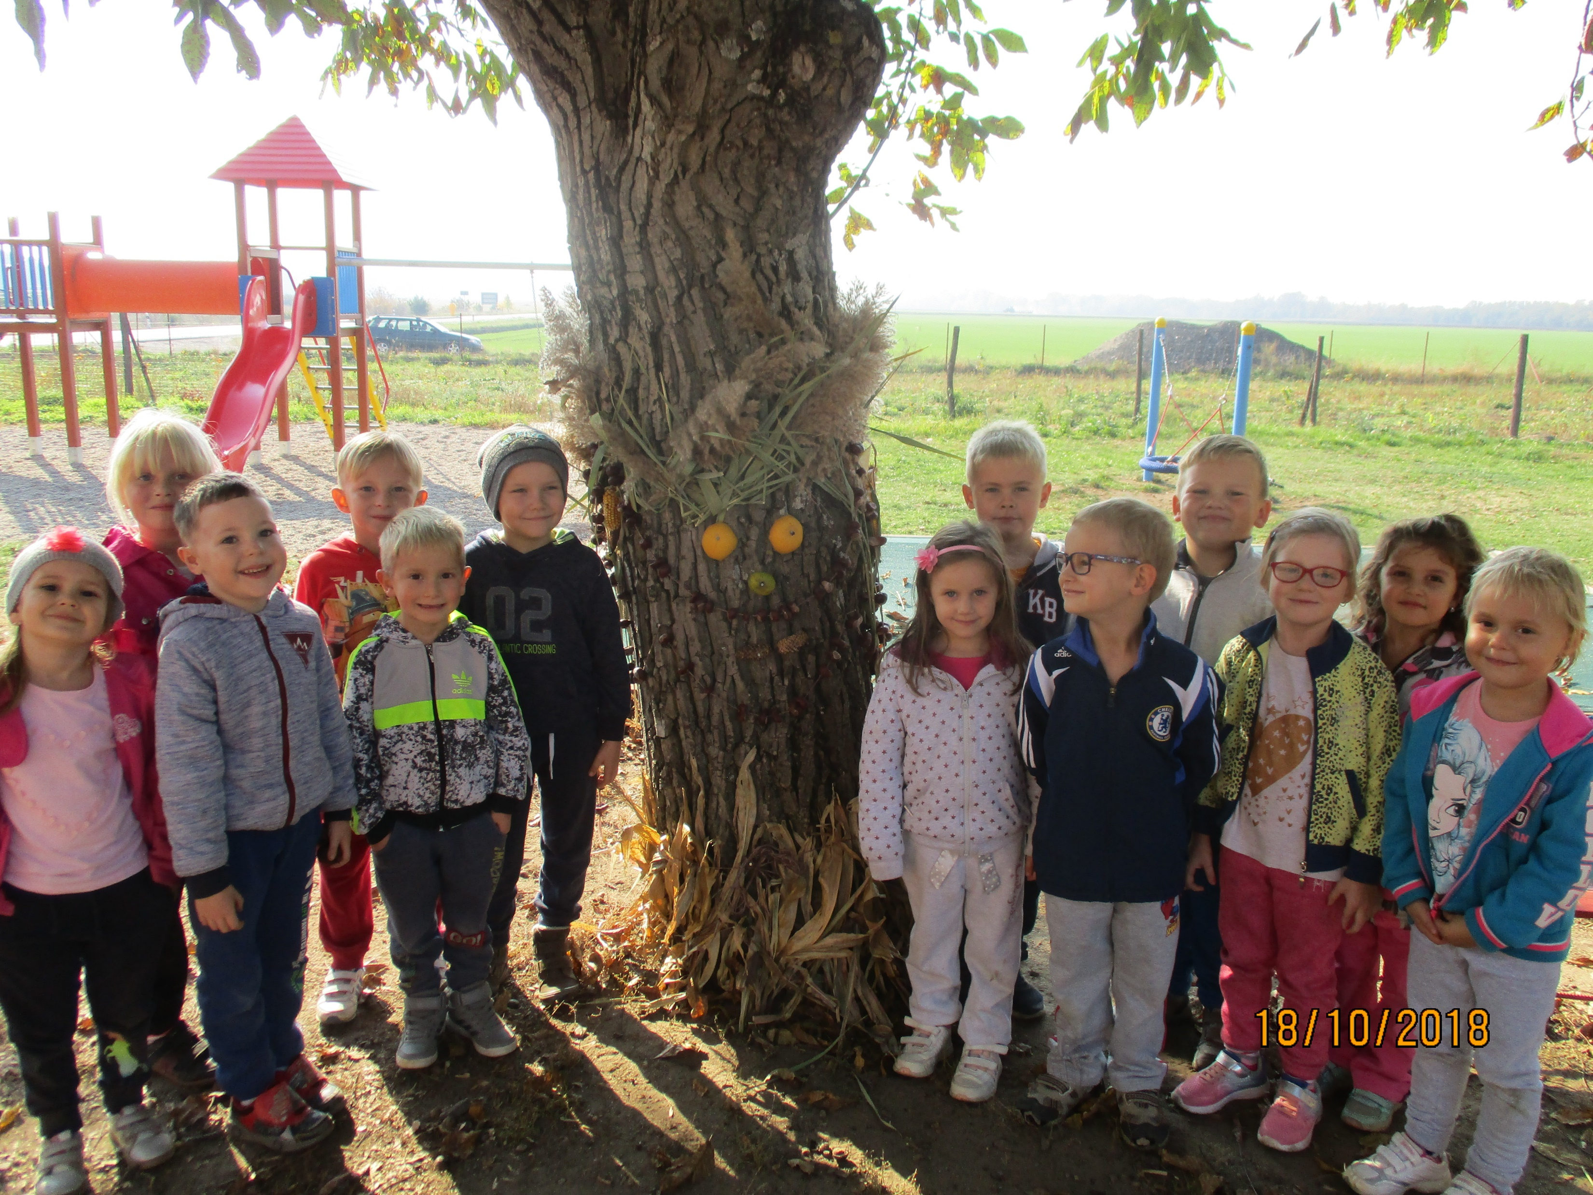
Skřítek Podzimníček

Slide 10
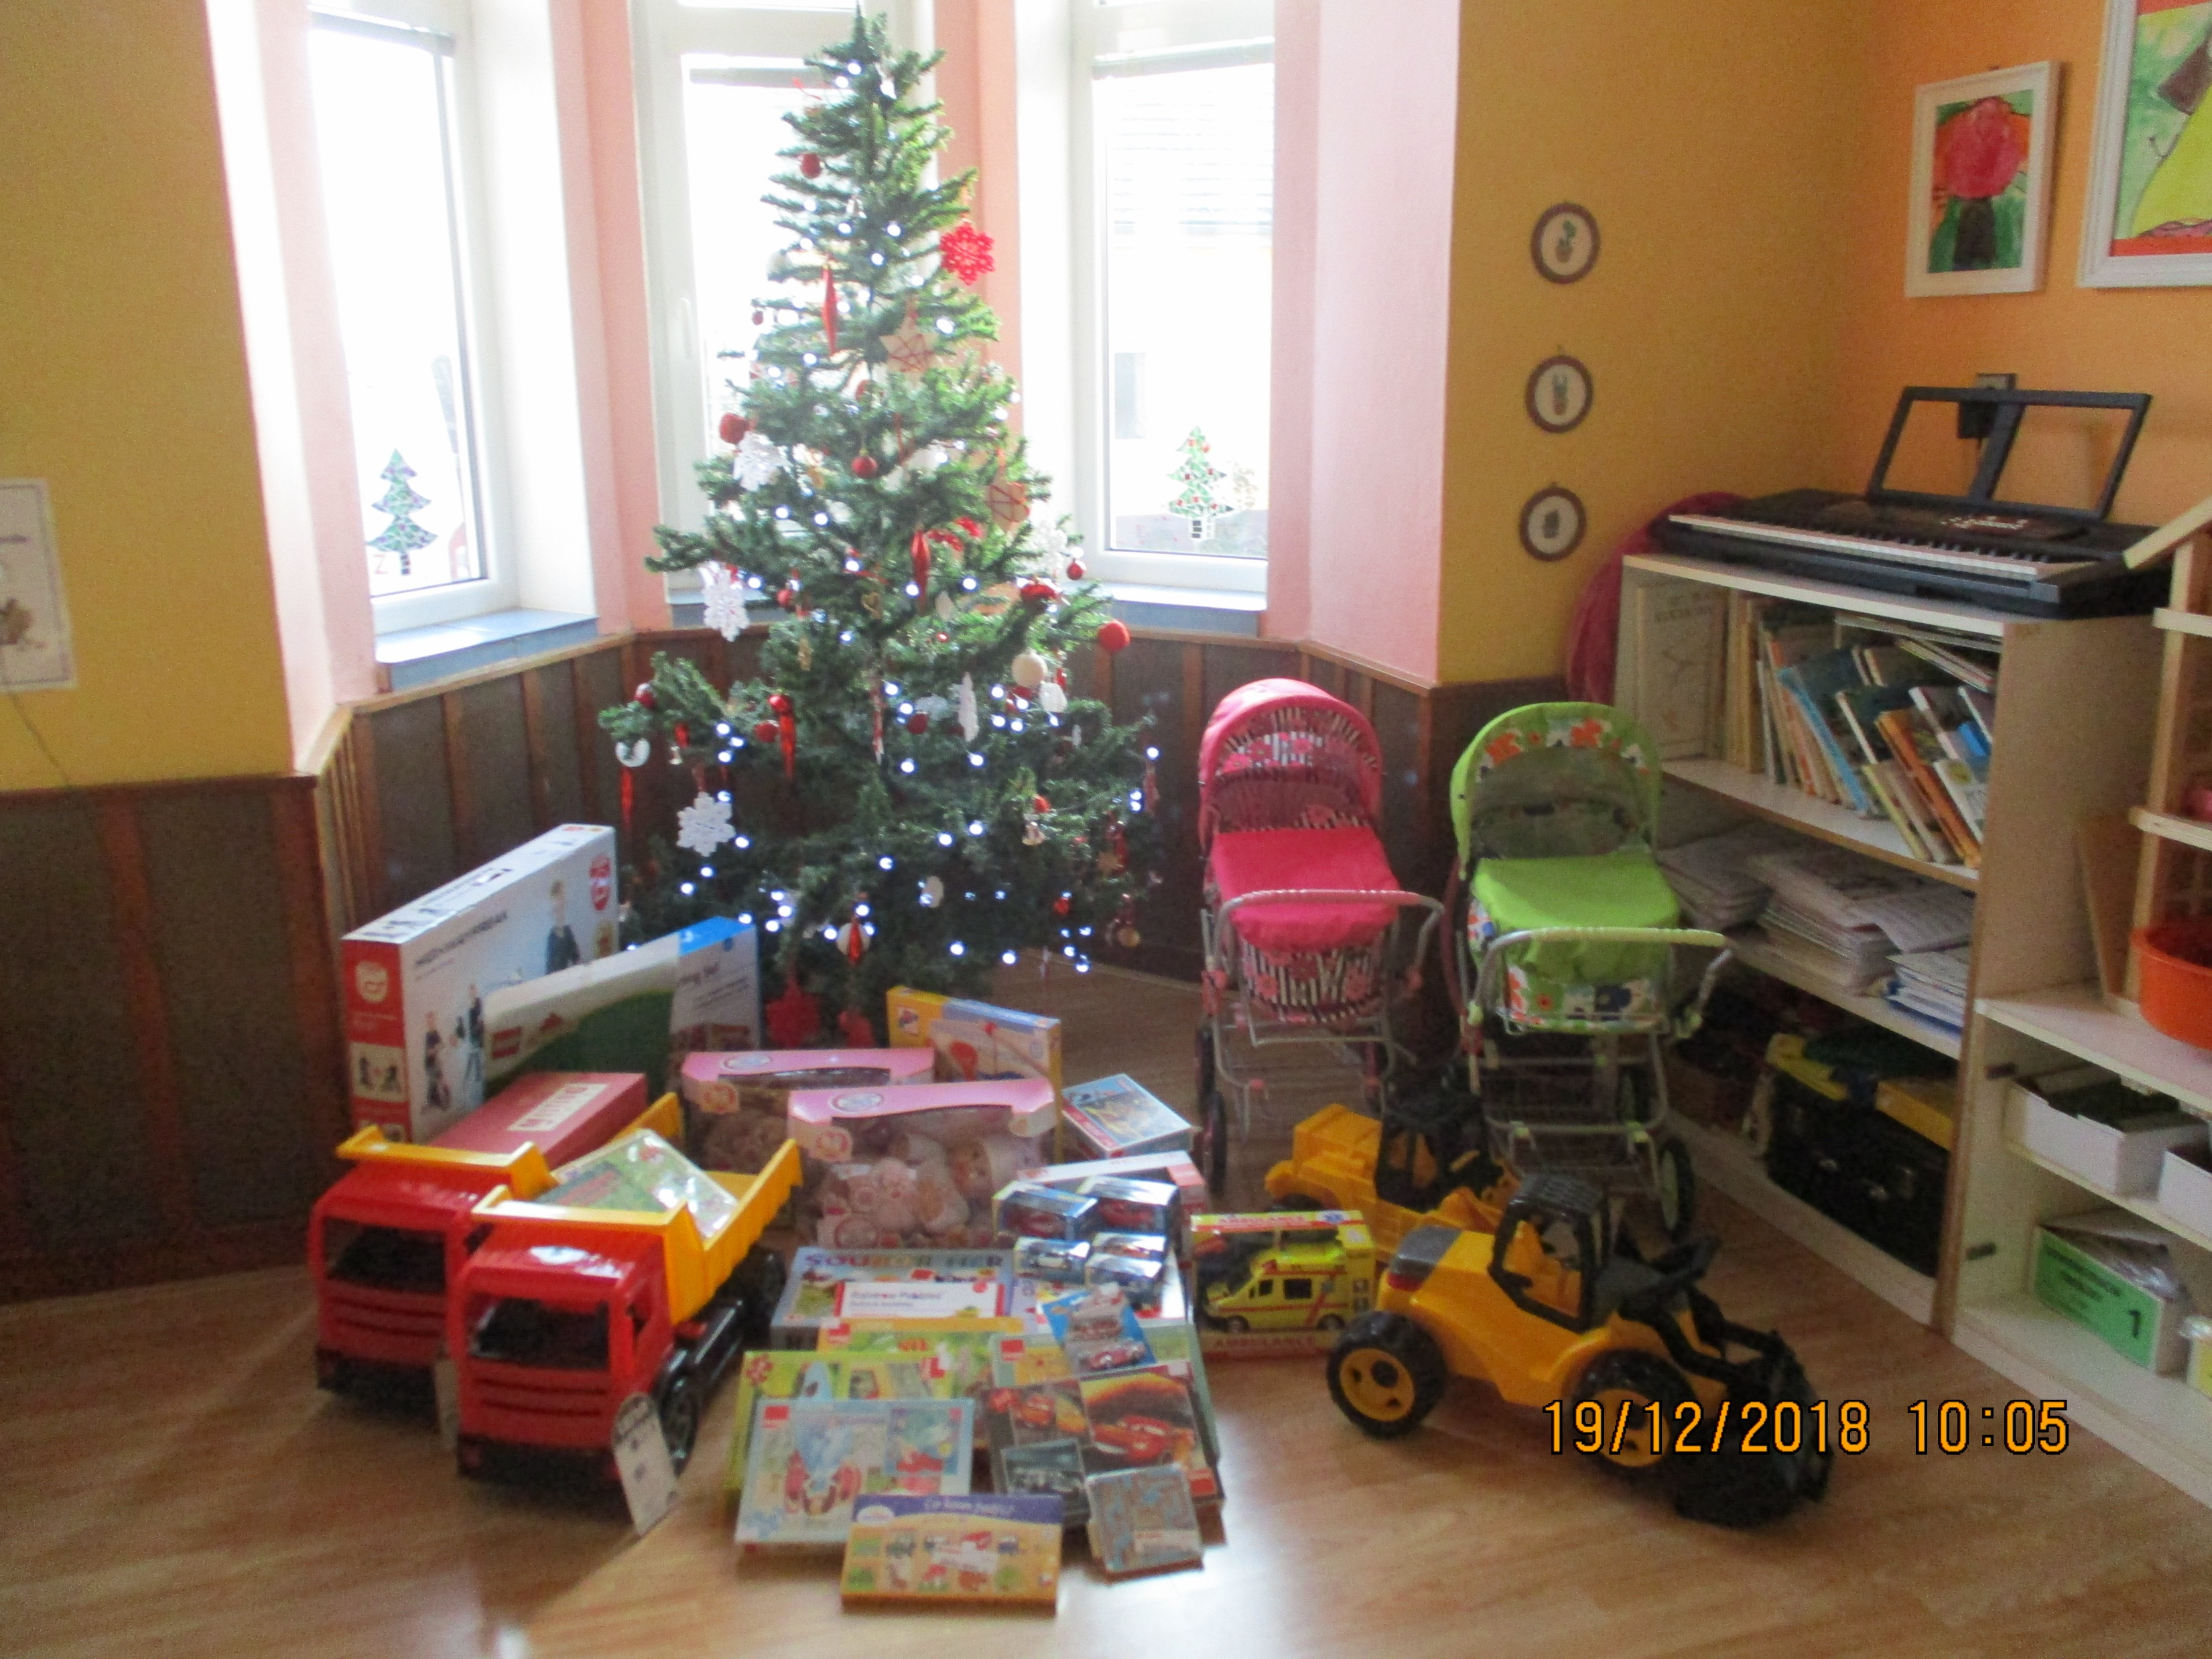
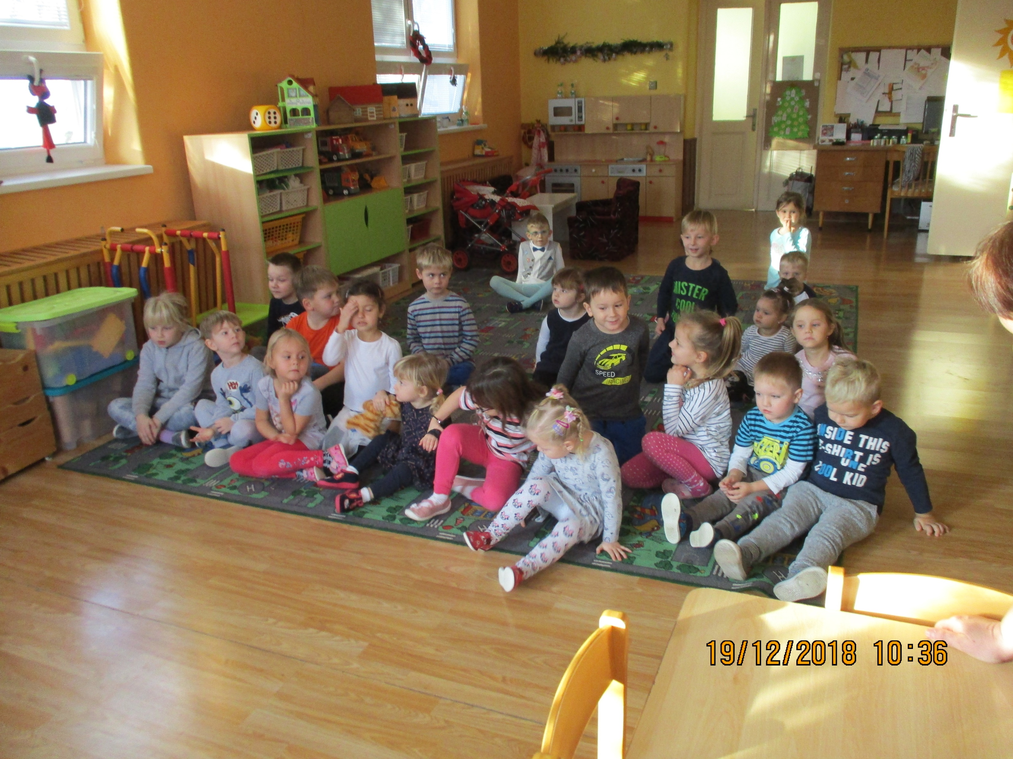
Vánoční nadílka

Slide 11
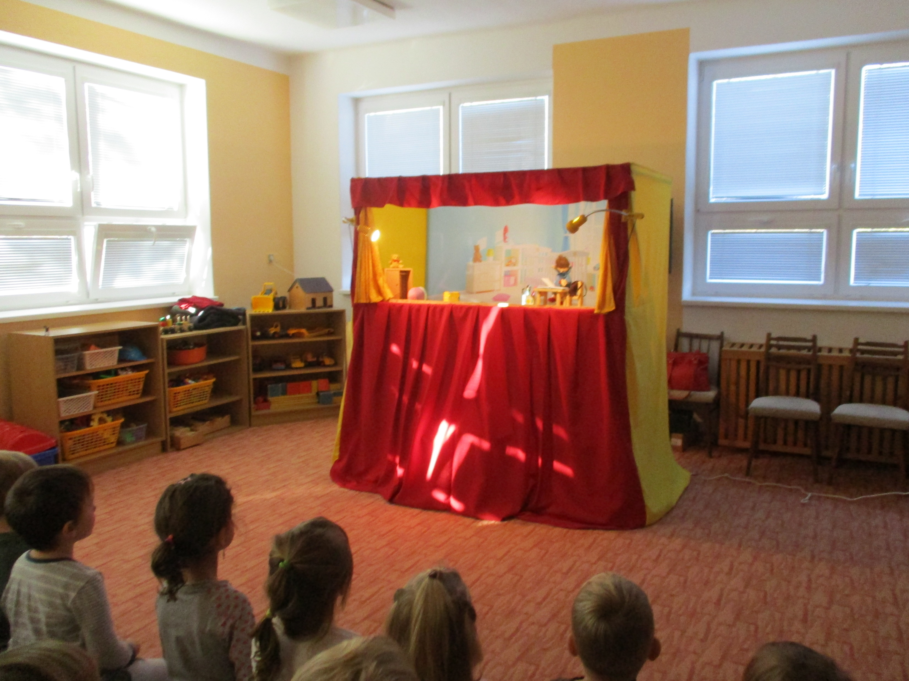
Divadélko v MŠ

Slide 12
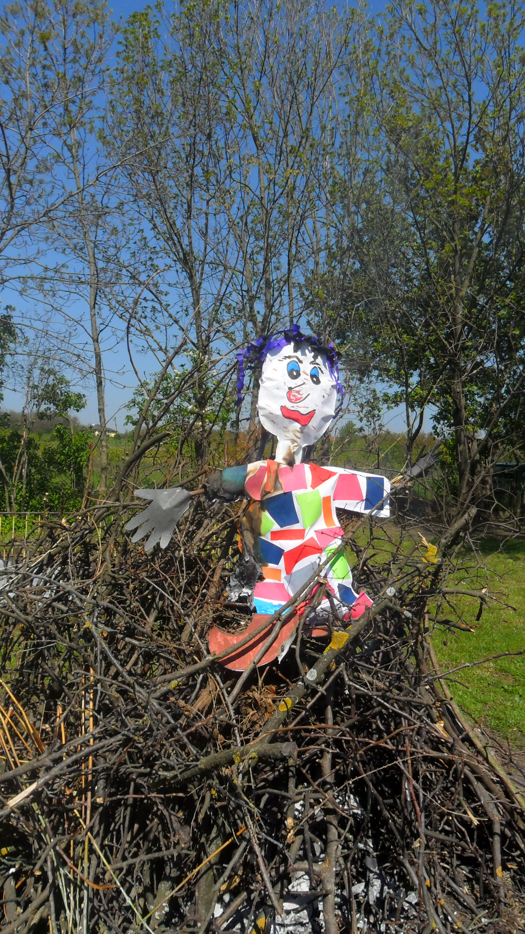
Pálení čarodějnic

Slide 13
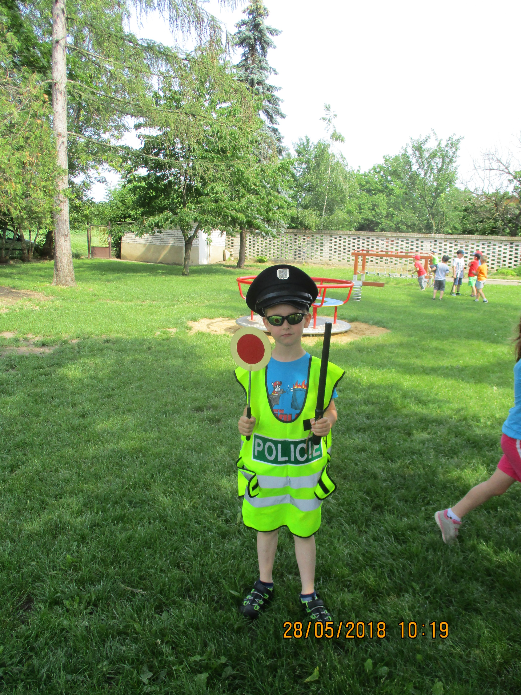
Policie v MŠ

Slide 14
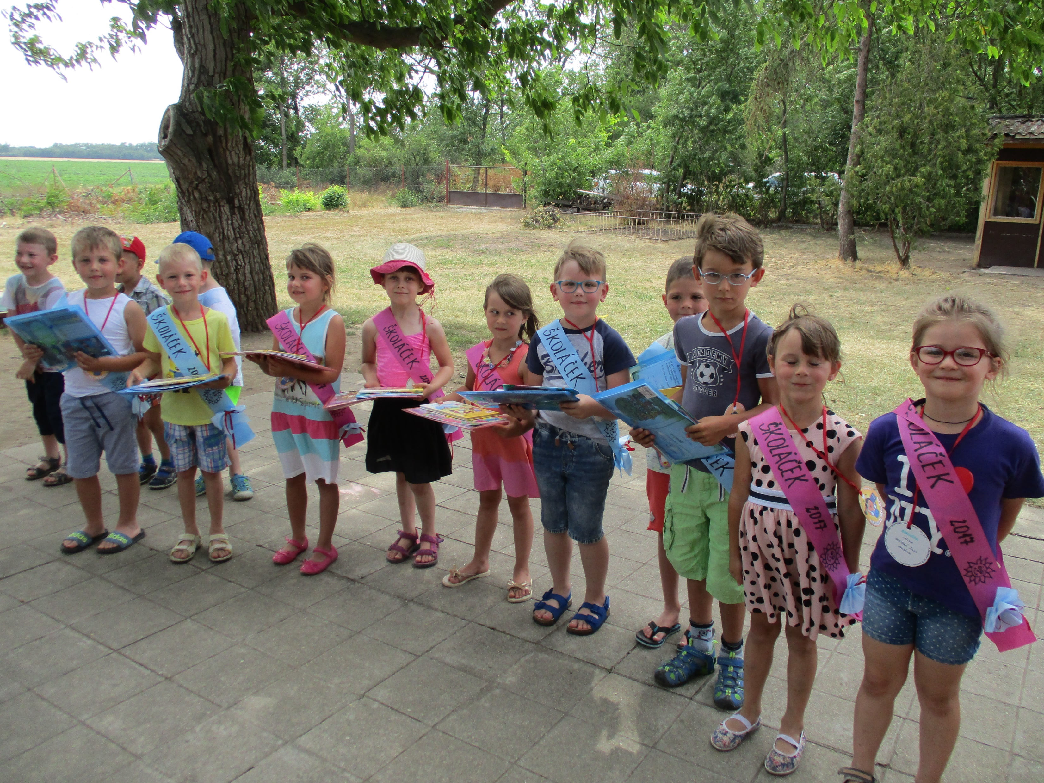
Rozloučení se školáčky
V závěru každého školního roku se loučíme s našim školáčky

Slide 15
Mateřská škola podporuje úzkou spolupráci s rodičovskou veřejností, která má možnost se co nejvíce zapojit do jejích aktivit a přispět svými náměty a návrhy.
Máme společný zájem o prosperitu dítěte, oboustrannou důvěru, vstřícnost a partnerský vztah. Tradicí se stalo, že zveme rodiče do mateřské školy i mimo ni na společná setkání. Dění v mateřské škole prezentujeme široké veřejnosti.
Spolupracujeme i s dalšími partnery, s obcí, odborníky a základní školou.

Slide 16
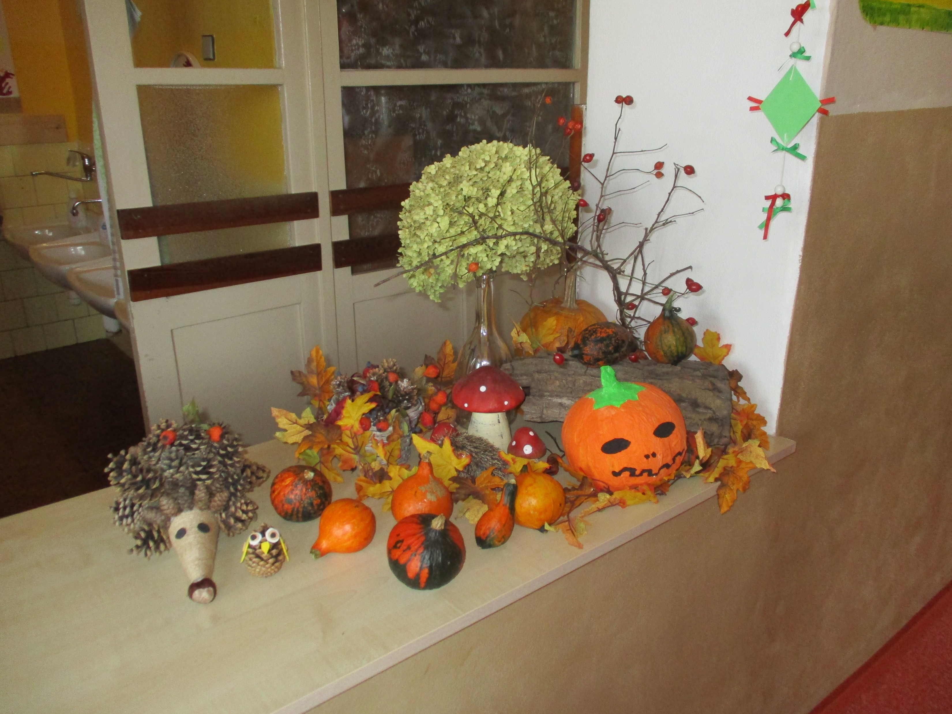
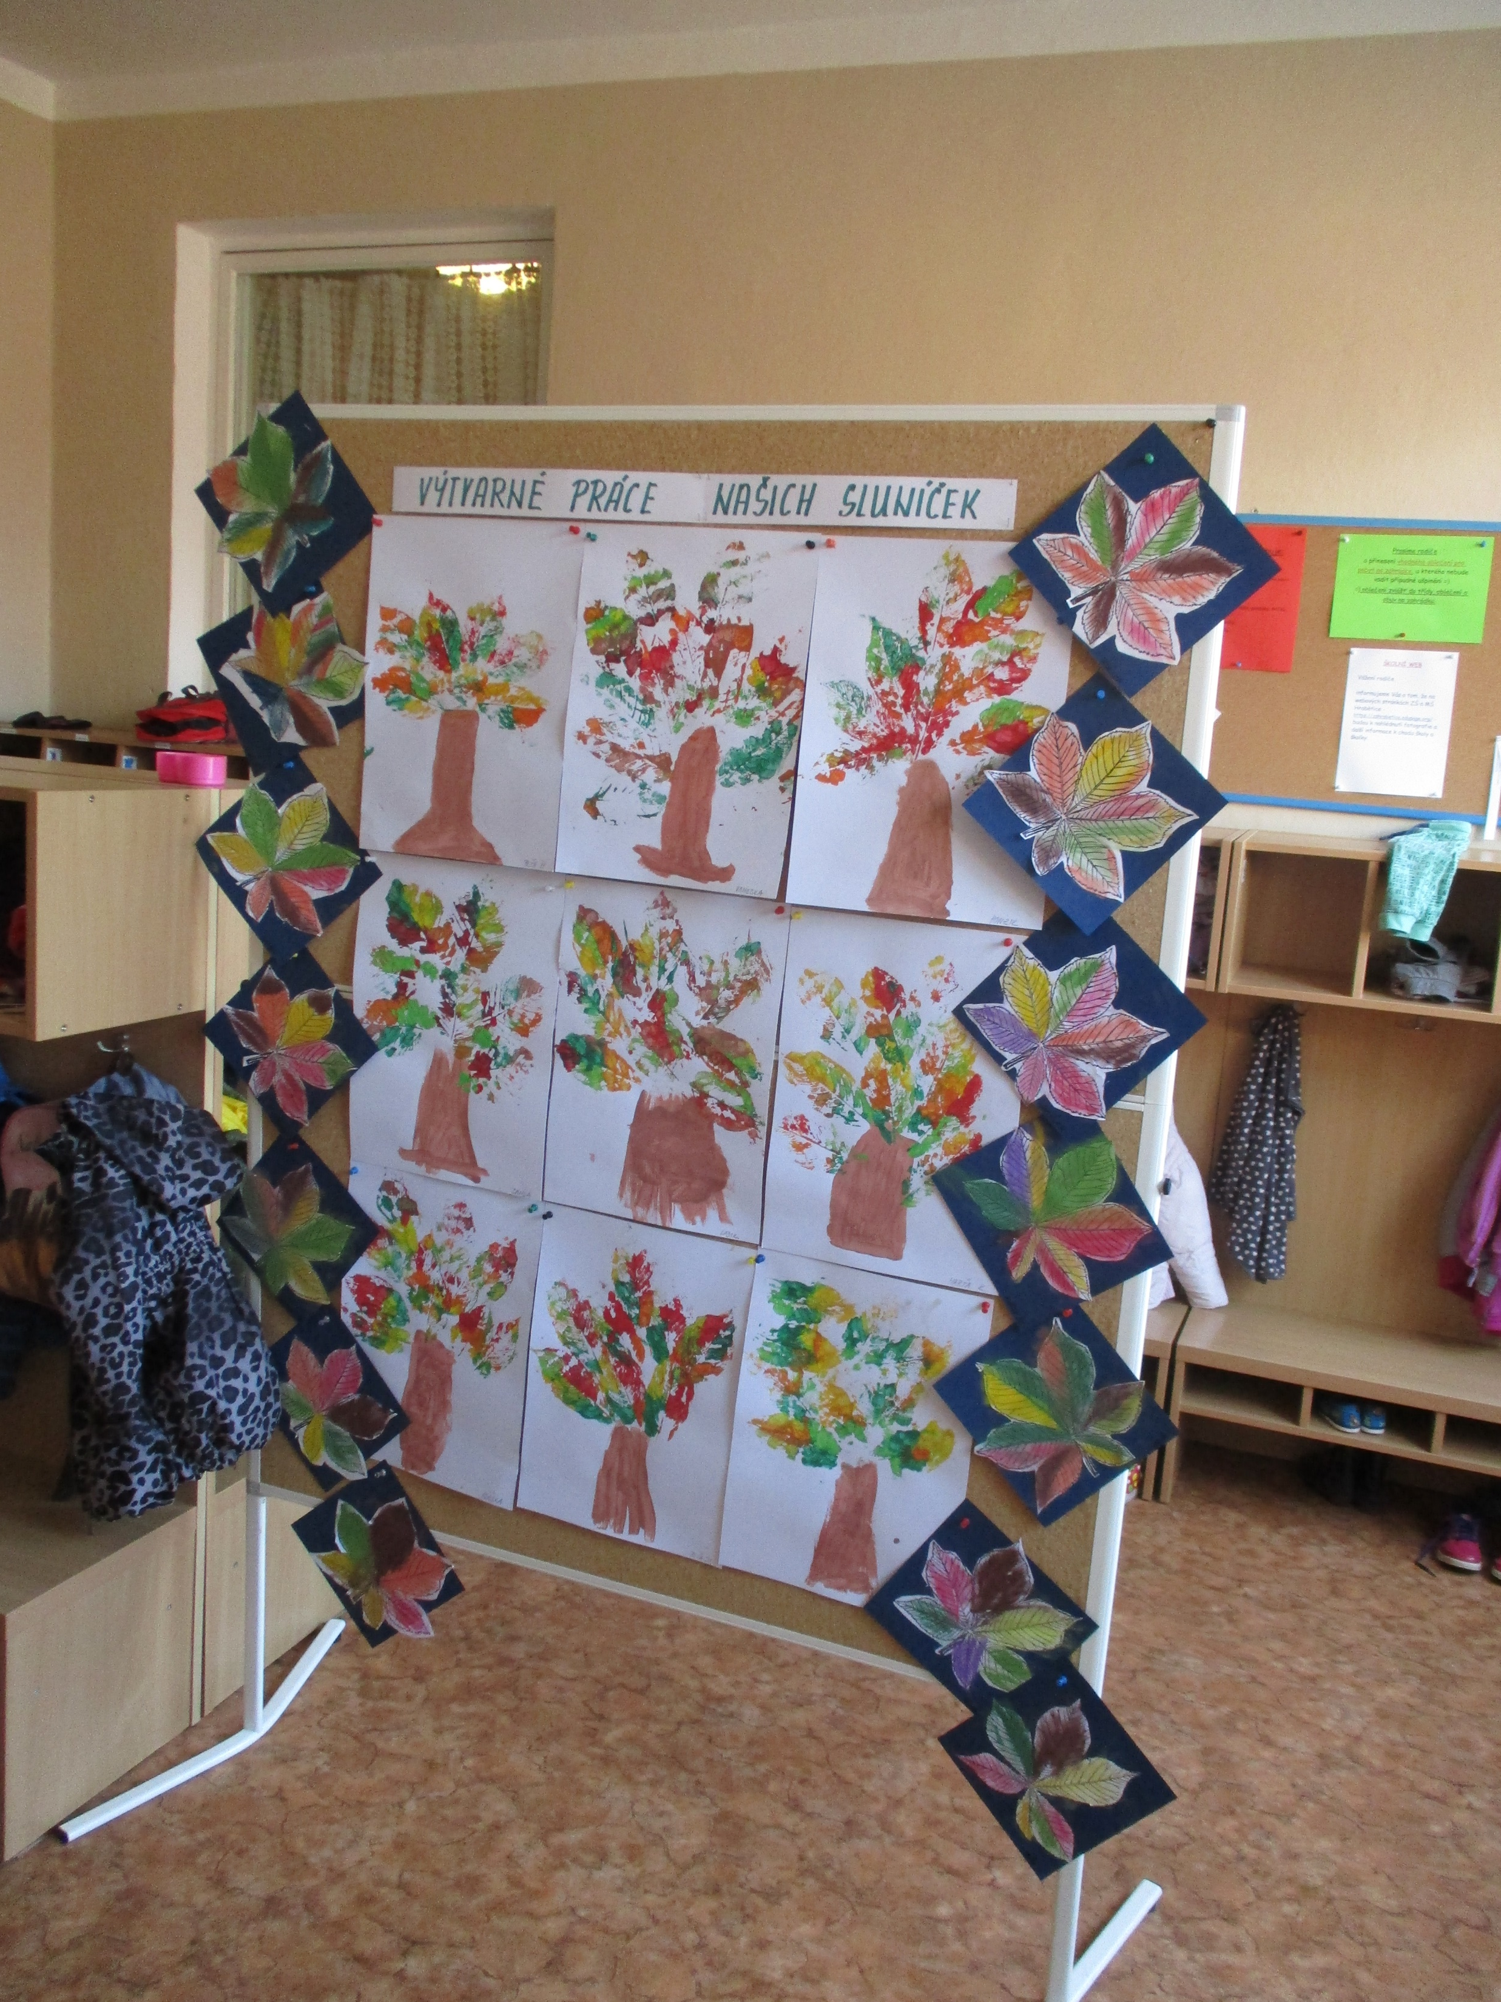
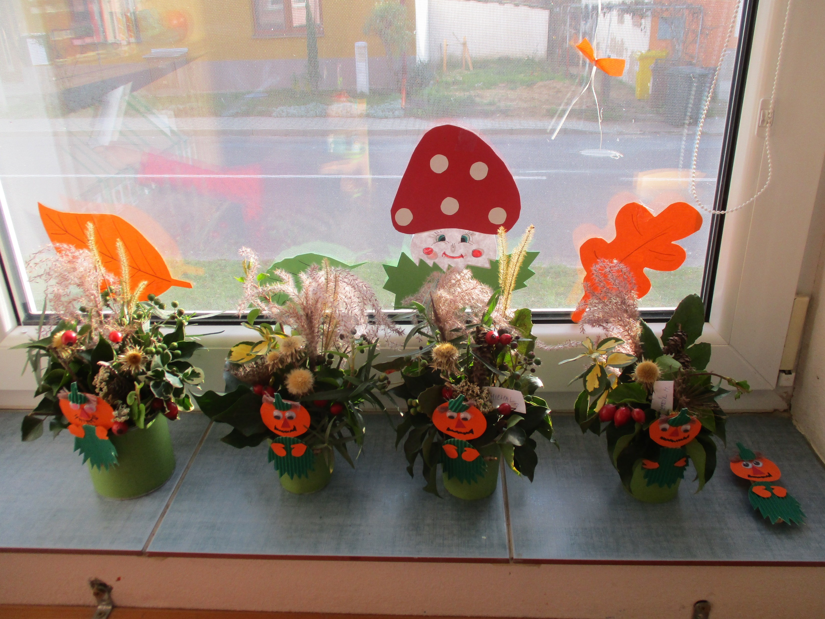
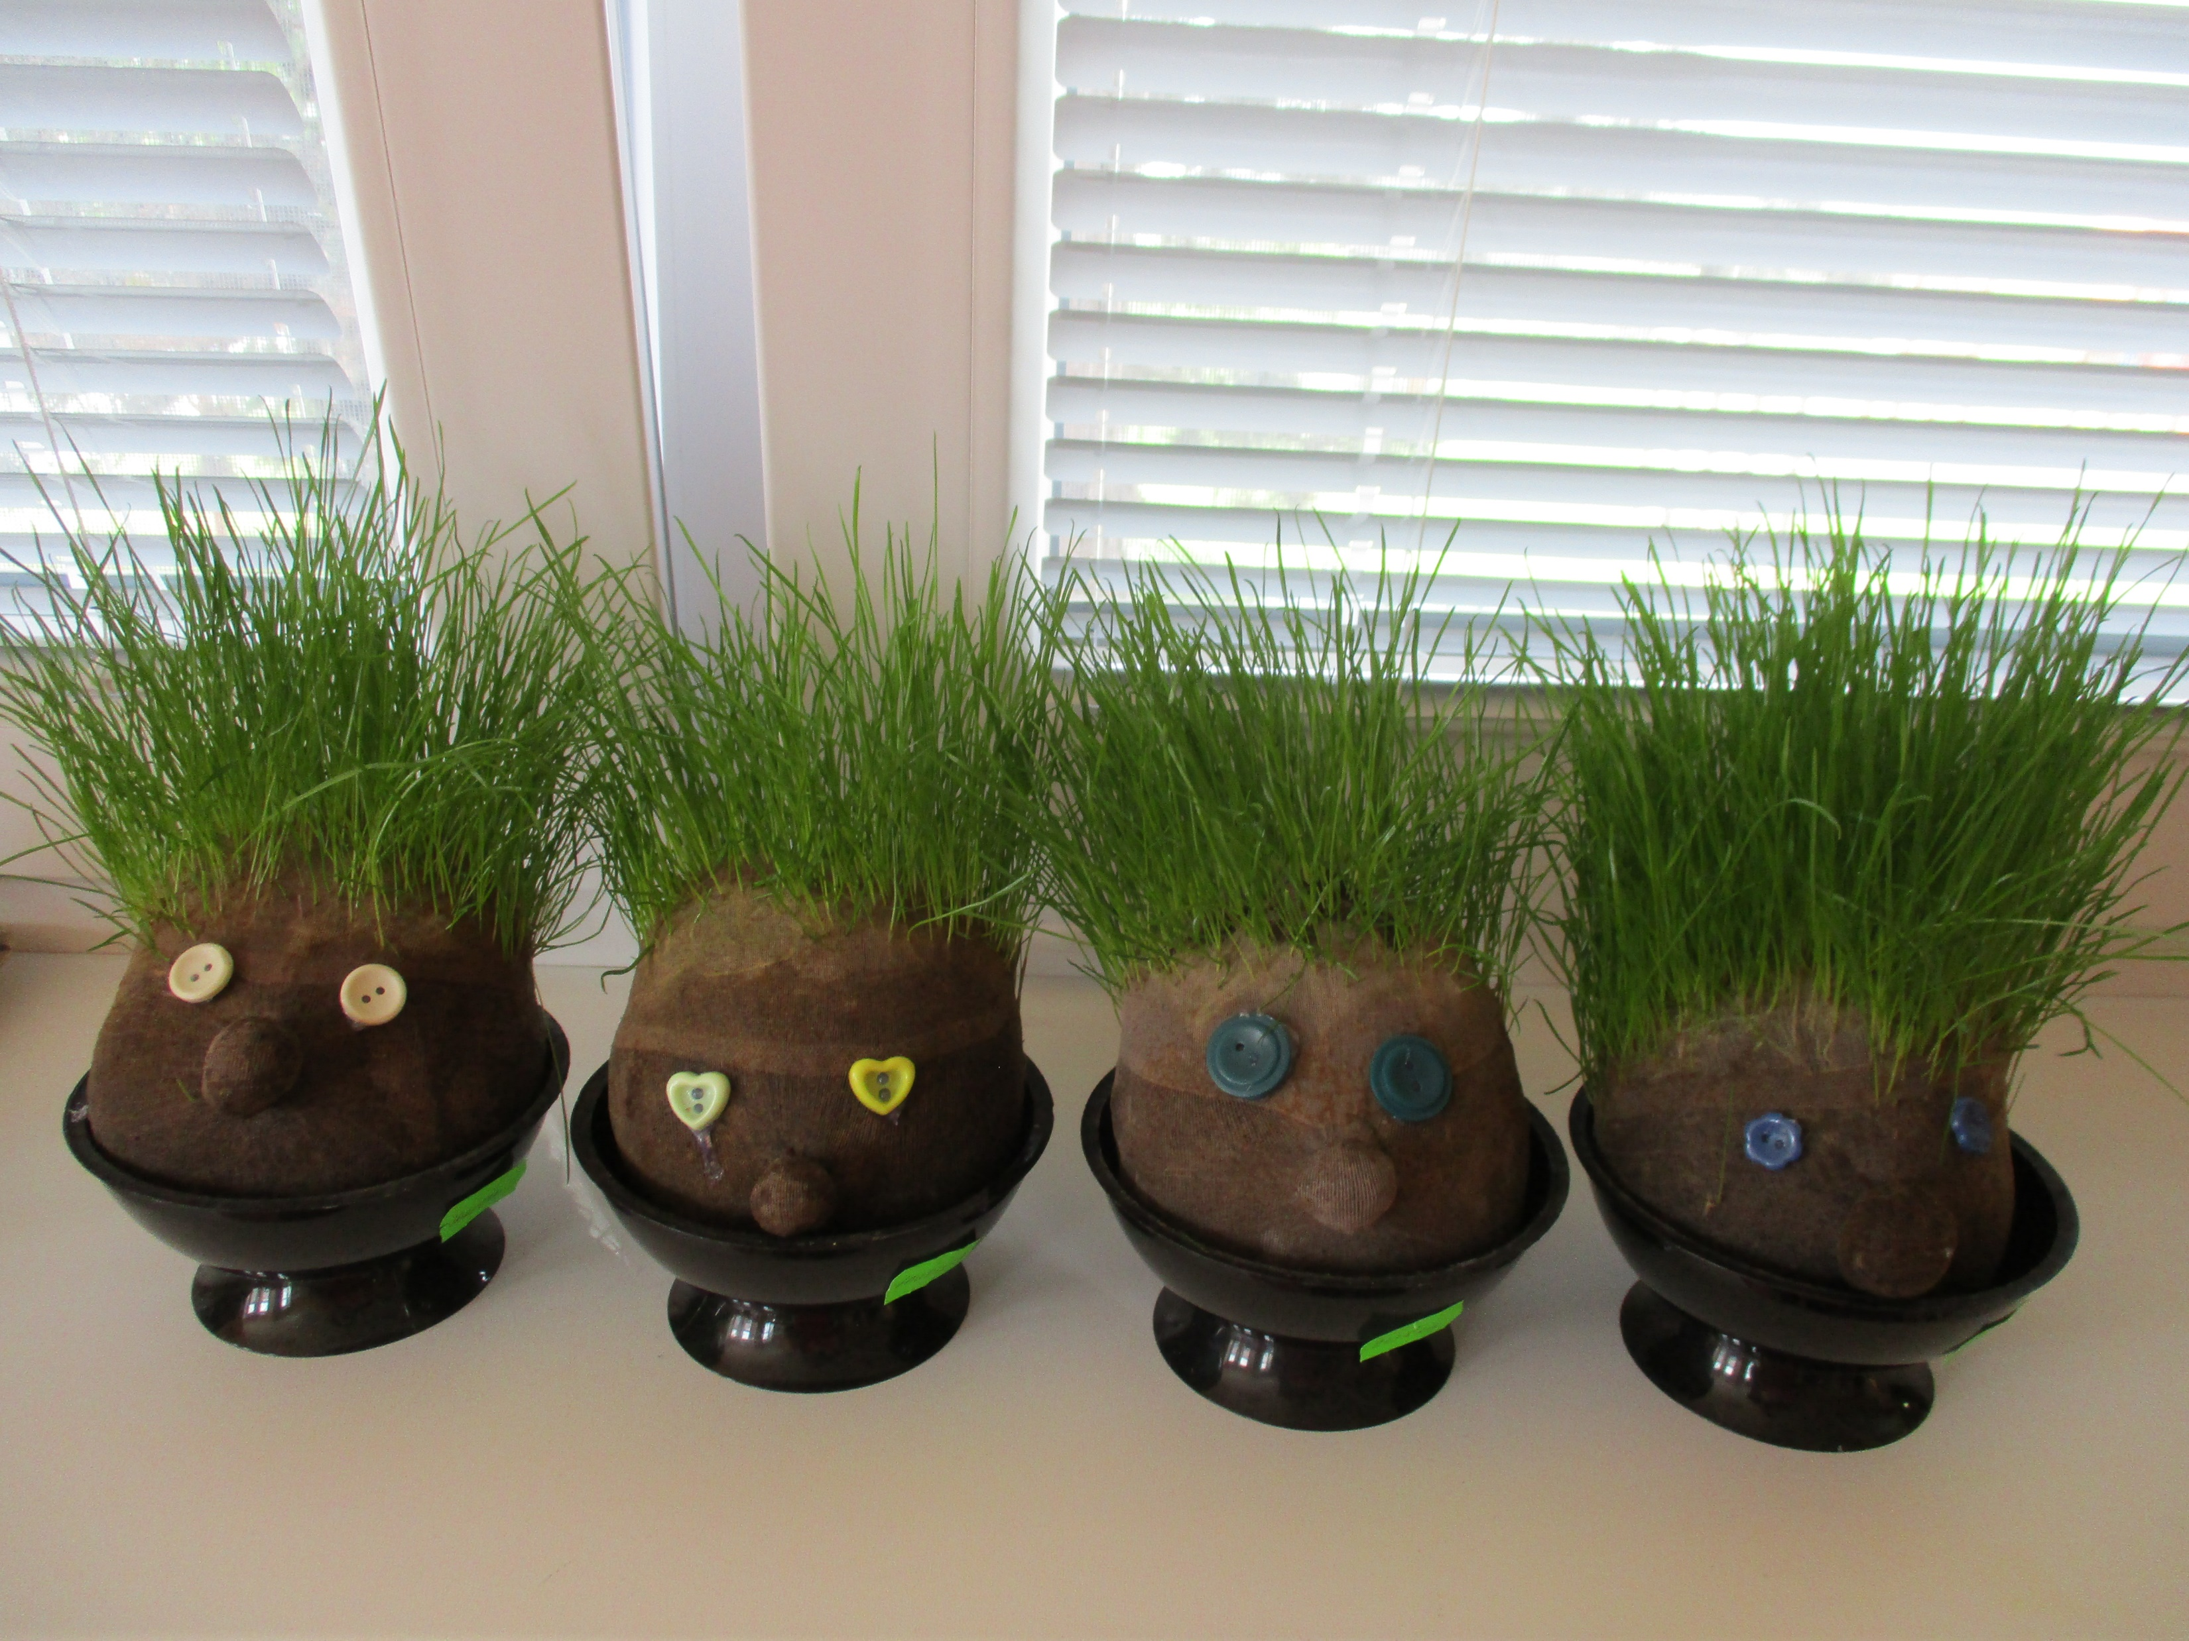
Jak se prezentujeme?
Výstavky prací dětí v MŠ

Slide 17
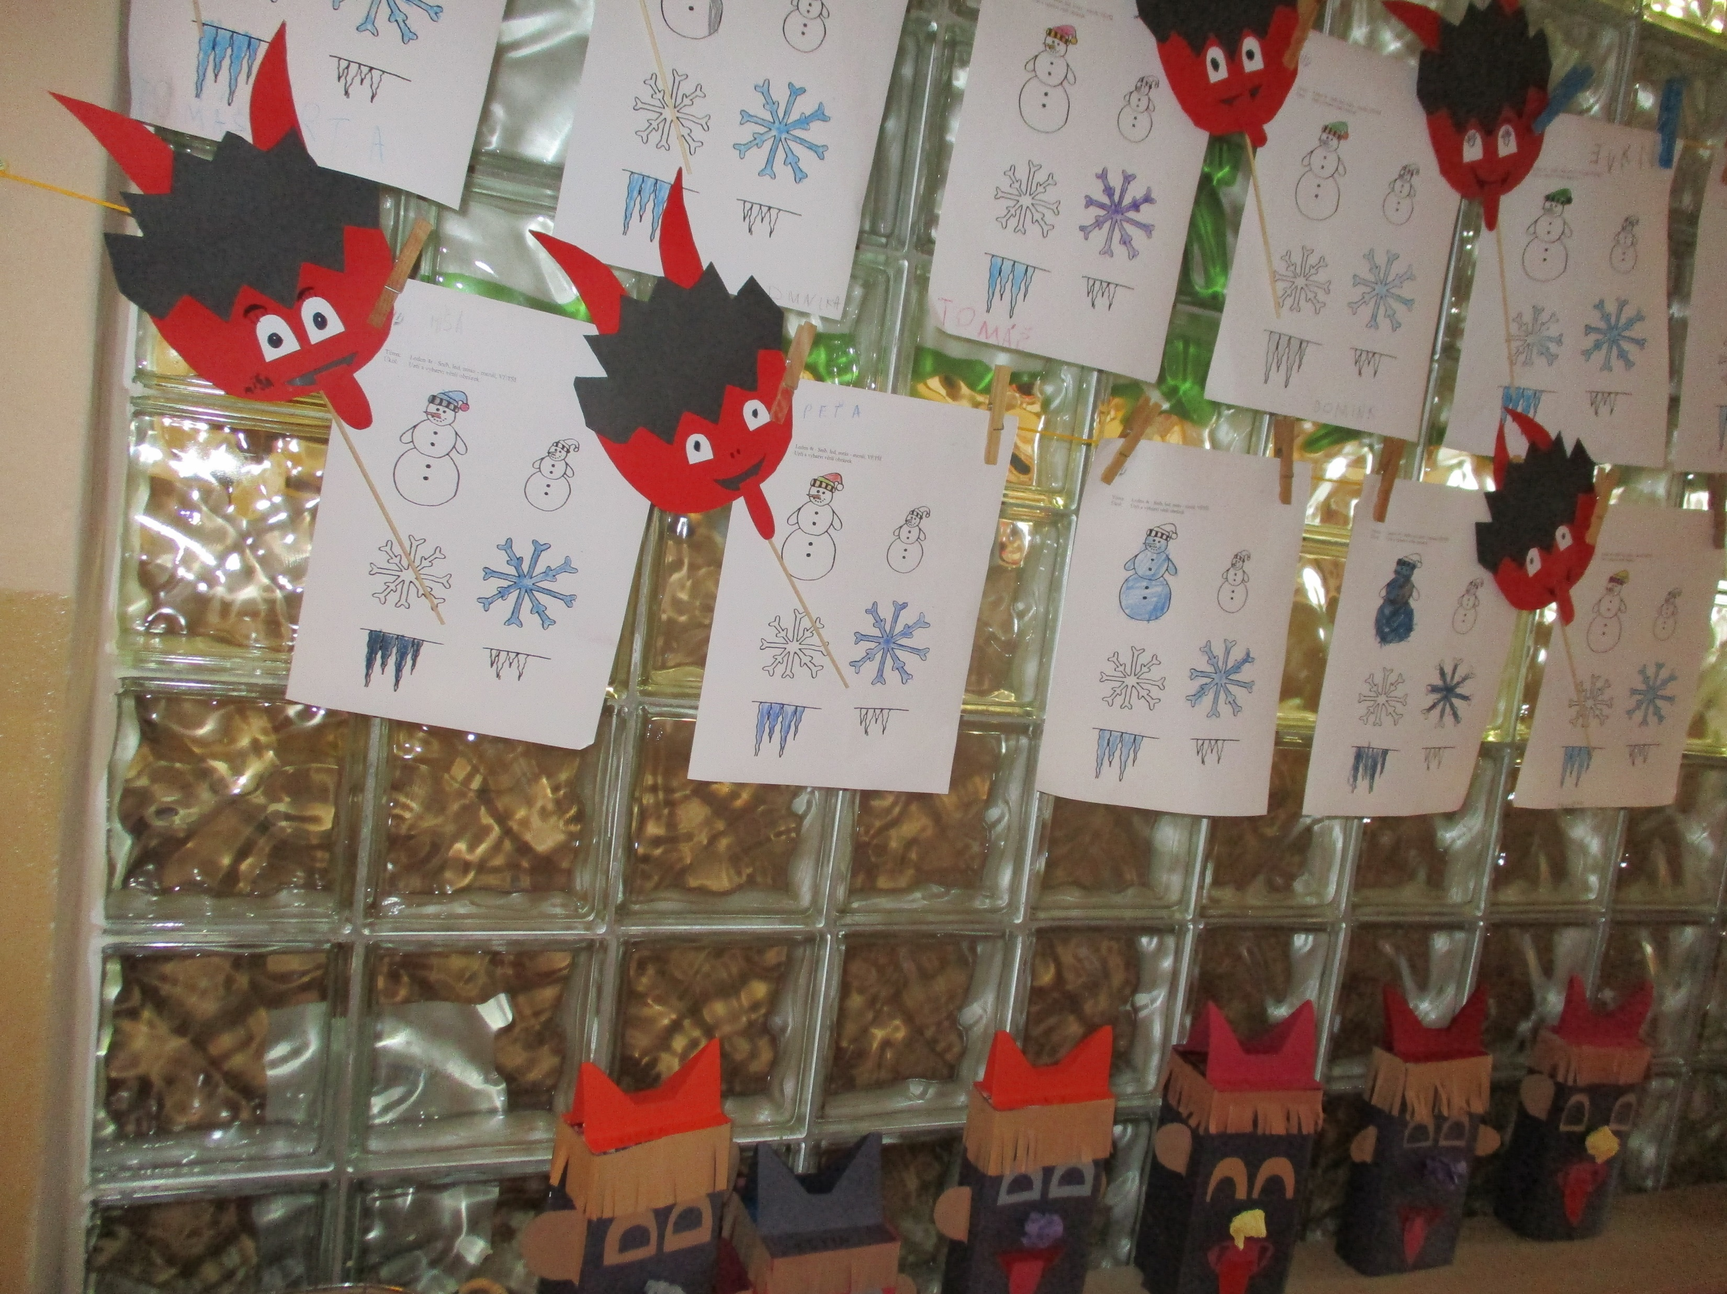
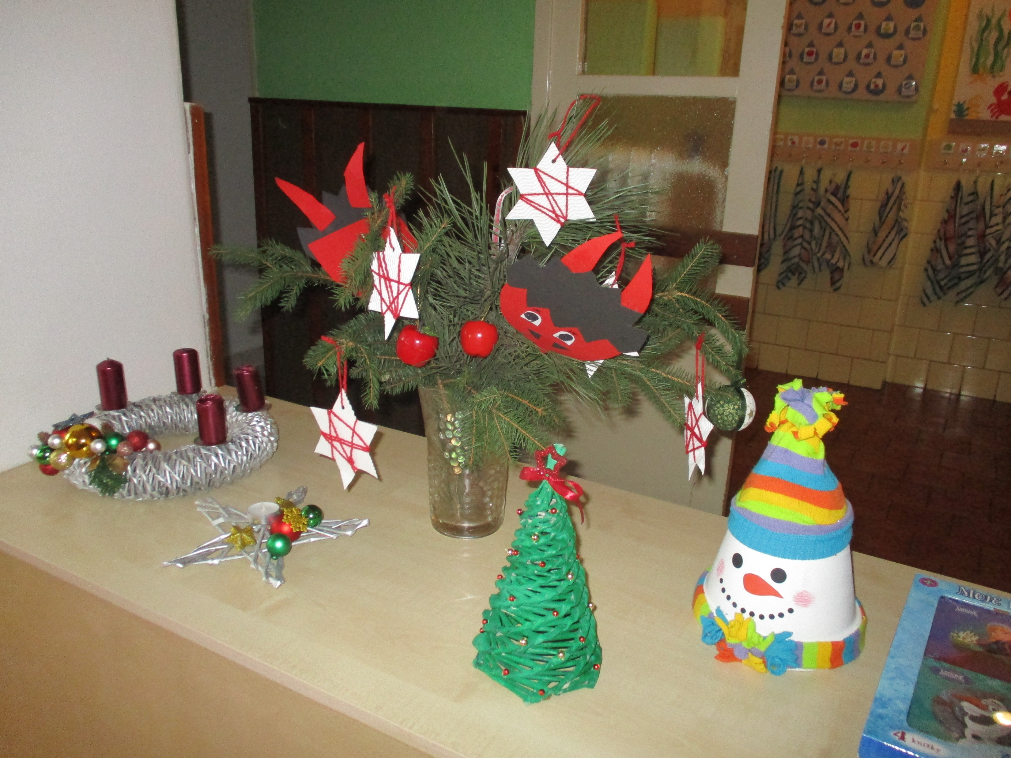
Vánoční tvoření

Slide 18
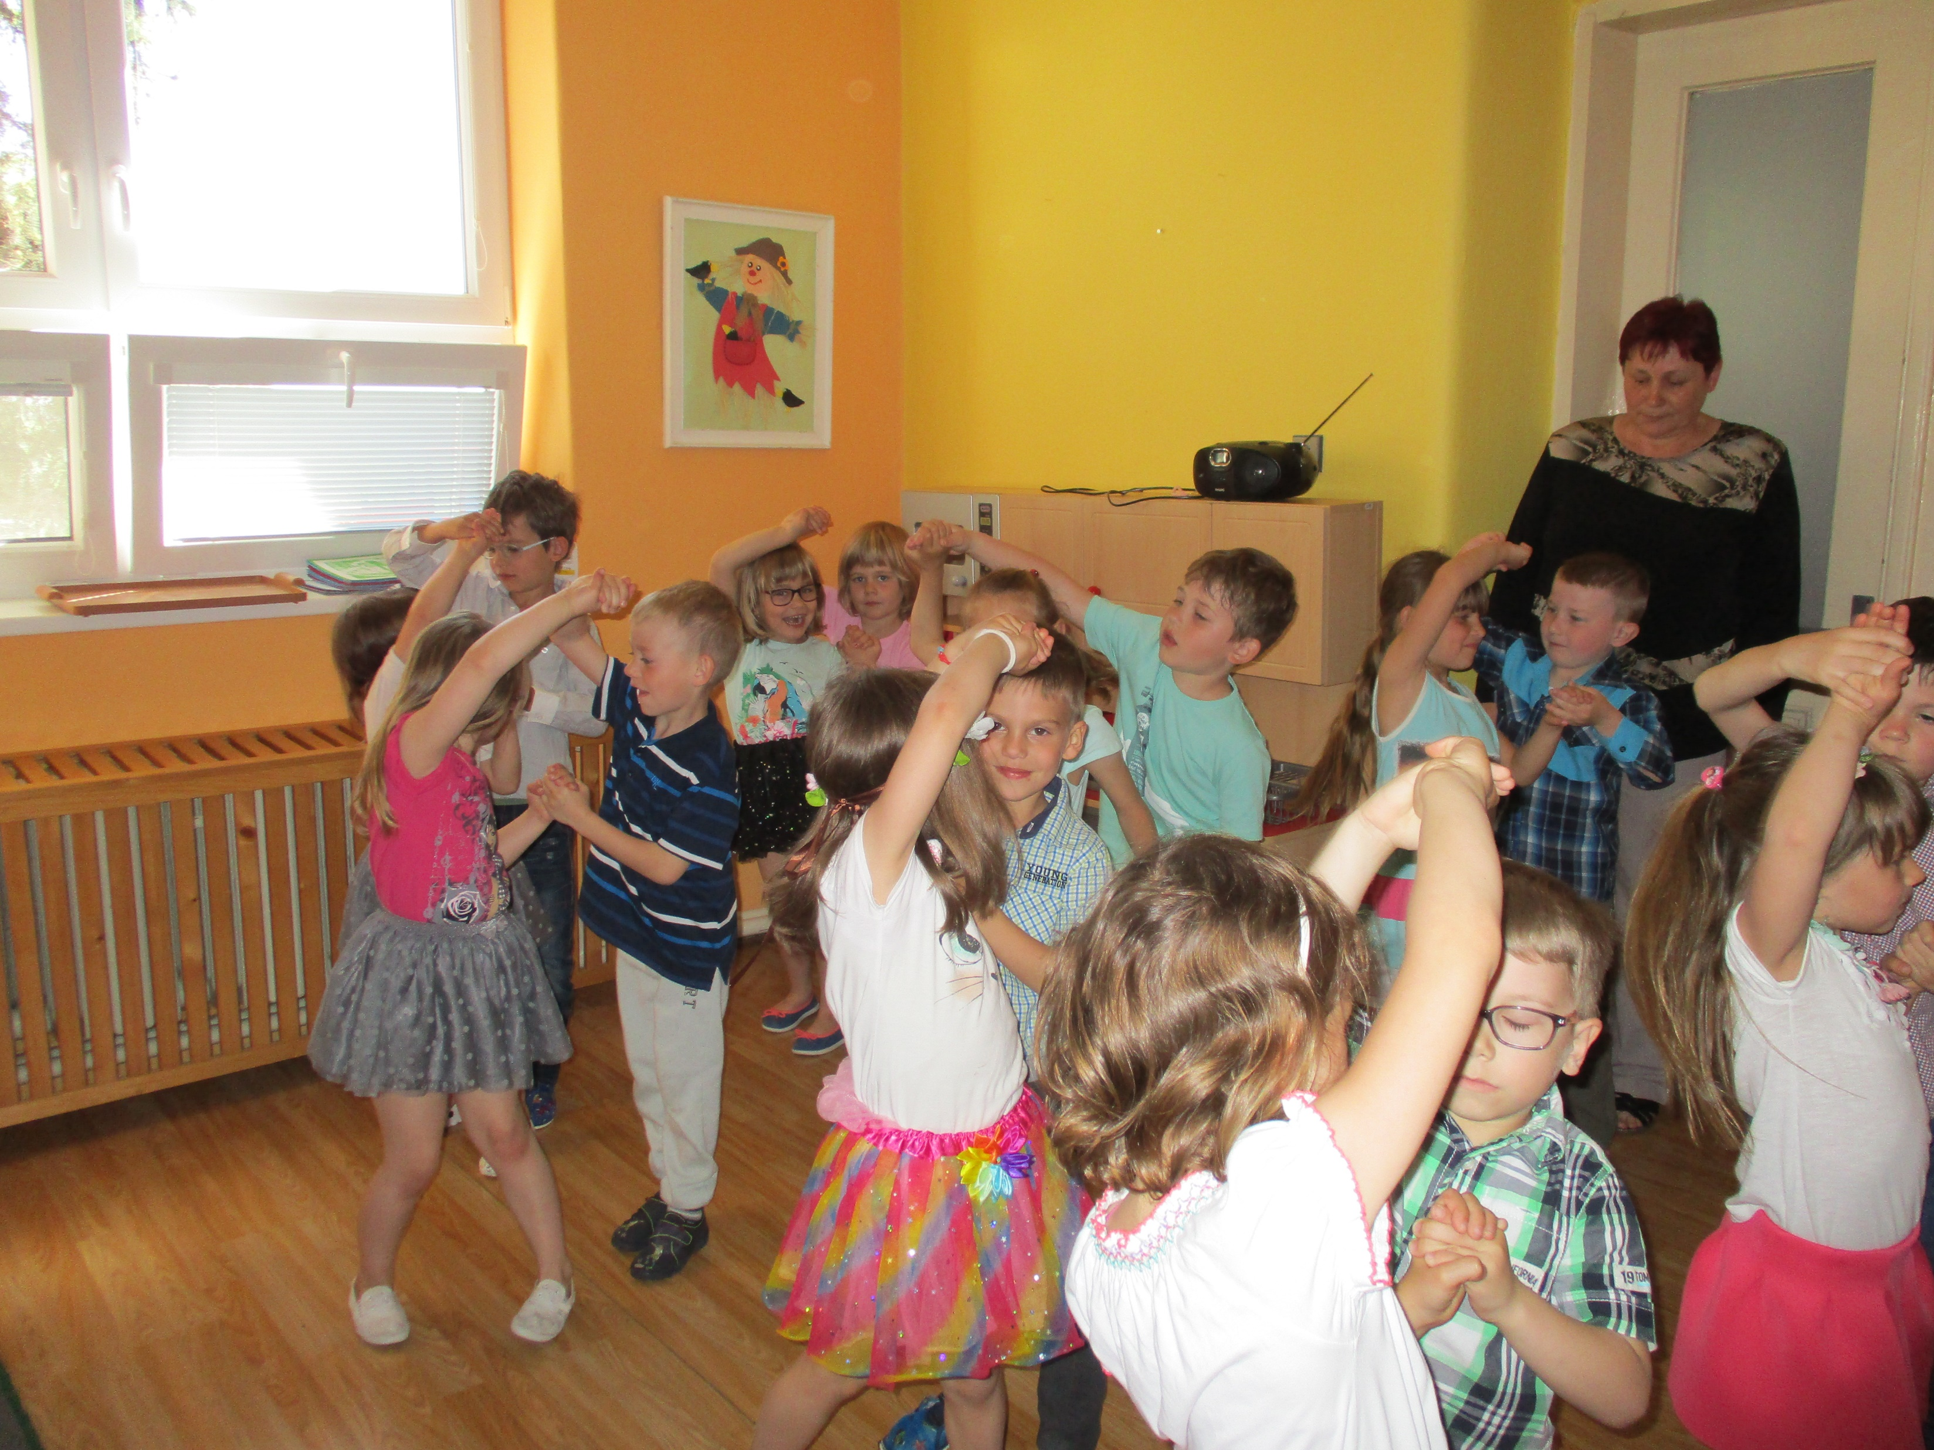
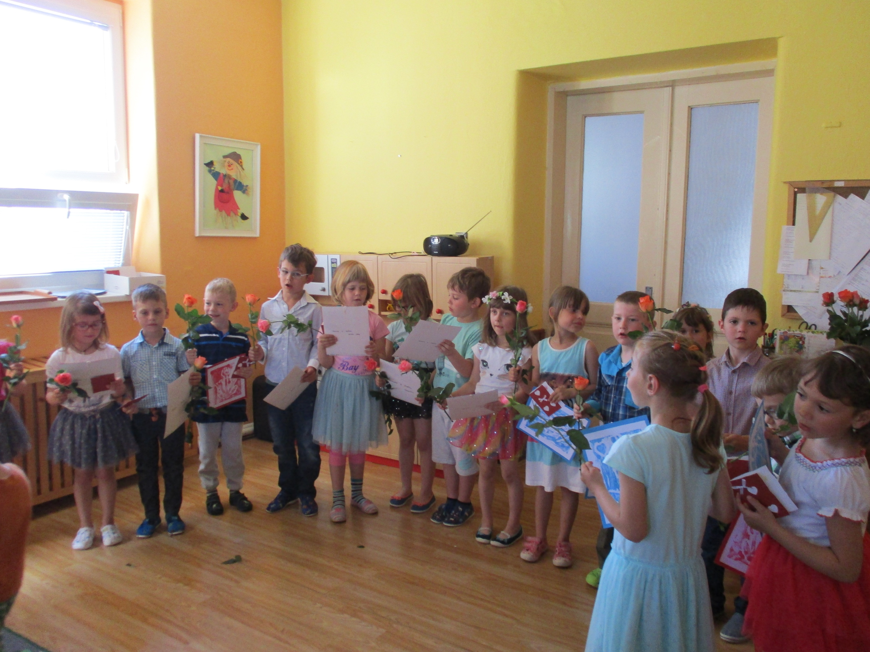
Akce pro rodiče a děti
Oslava svátku maminek

Slide 19
Oslavy různých svátků
Tvořivé dílničky pro rodiče a přátele školy
Spolupráce s obcí – vystoupení při vítání občánků
- vystoupení při rozsvěcení vánočního stromu
Se všemi těmito akcemi Vás budeme postupně seznamovat a tímto Vás na ně také zveme.
Přijďte se podívat mezi nás, s námi si pohrát a pobavit se

